Slide 1


Плагинная архитектура для поддержки дополнительных языков программирования в образовательной платформе
Подготовил: студент группы МПР21
Голосуев Данил Витальевич
Научный руководитель:
Долгов Василий Валерьевич
Ростов-на-Дону
2026

Slide 2
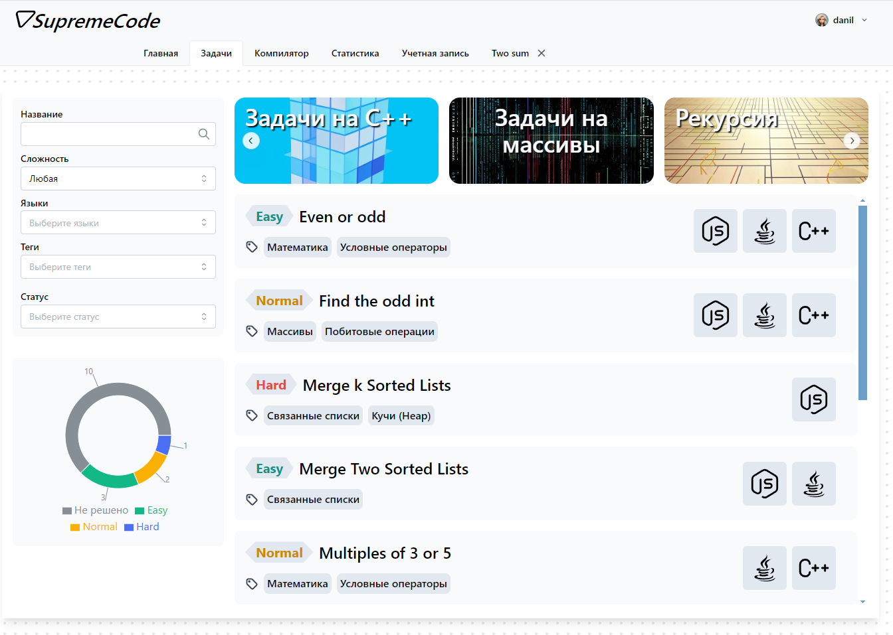

Slide 3
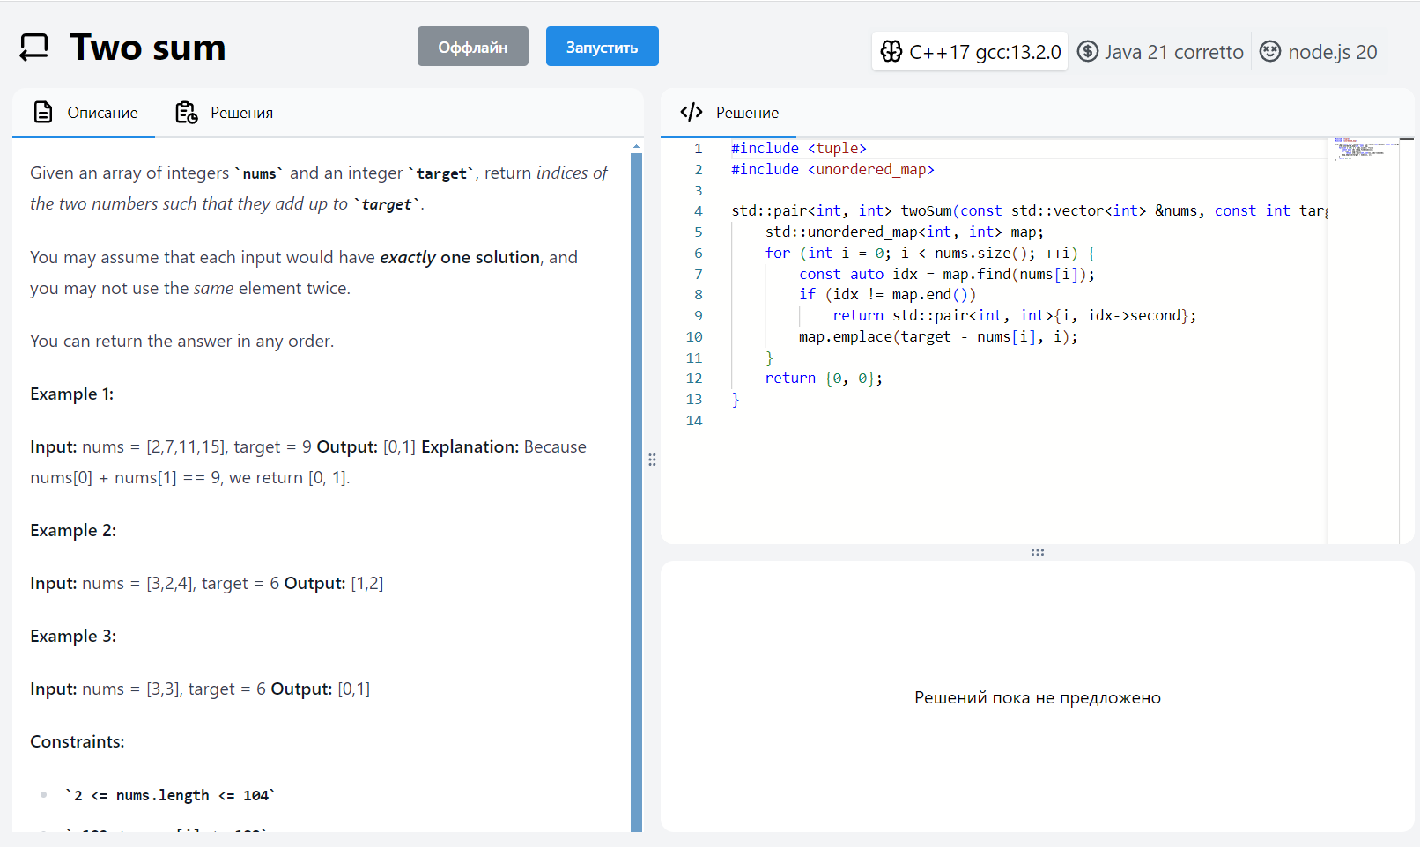

Slide 4
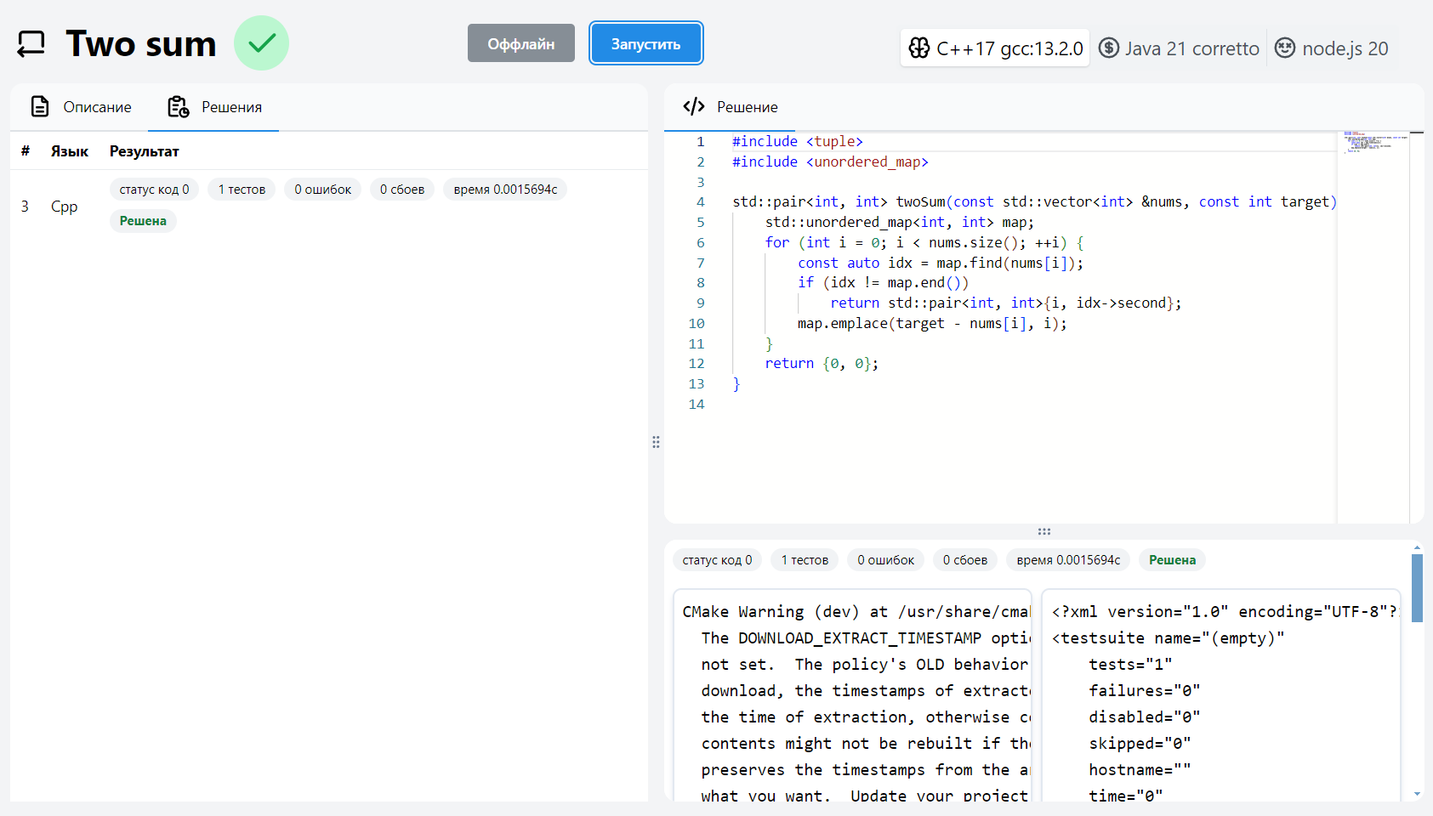

Slide 5
Цель: Обеспечить расширяемость платформы за счёт плагинизации
Задачи:
Определить точки кастомизации
Спроектировать плагины для Java и JS
Определить инструменты плагинизации для Java и JS
Актуальность:
Расширяемость - вечная проблема платформ

Slide 6







Компоненты платформы
Фронтенд
Вебсервер
Kafka
Test-Runner
СУБД
MinIO
Docker Engine

Slide 7
Точки кастомизации
подсветка синтаксиса
autocomplete
Фронтенд
имя образа
логика запуска контейнера
логика парсинга и проверки результатов
список языков
сохранение задачи
Вебсервер
Kafka
Test-Runner
СУБД
MinIO
Docker Engine
пользовательские Docker образы

Slide 8
Взаимодействие фронт-бэк
Фронтенд
Вебсервер
При открытии сайта
Какие есть языки?
[{ id: "java", name: "Java", iconPath: "/plugins/java.svg", monacoLanguageId: "java", modulePath: "/plugins/java.js"
}]
Массив языков
При открытии задачи
Скачать JS модуль из modulePath
Скачать данные о задаче
Передаем данные о задаче в JS модуль конкретного языка

Slide 9
Плагинизация сервиса Test-Runner
Kafka
Test-Runner
Docker Engine
MinIO
Language Plugin SDK
Базовый конвейер запуска docker контейнера
Чтение логов
Работа с tar архивами
Парсер формата Junit.xml
Тесты
public interface LanguageTester { TestExecutionResult test( DockerClient dockerClient, Problem problem, Solution solution ); }

Slide 10
Для плагинизации использовать
Загрузка языковых JS модулей через динамический импорт
Собираем JS модуль
Располагаем в папке сервера доступной из браузера (например, /plugins)
const module = await import(“/plugins/java.js”)
Загрузка языковых Java сервисов через Service Provider Interface
Реализовать интерфейсы плагина
В META-INF/services указать имена реализаций
Расположить .jar в classpath
ServiceLoader.load(LanguageInfo.class)

Slide 11
Итоги
Выводы
Расширяемость ПО остаётся актуальной задачей разработки
Показана плагинная архитектура, обеспечивающая гибкое добавление новых языков без модификации ядра платформы
Дальнейшие цели
Реализую плагинную архитектуру в коде
Добавляю языковые плагины с доработкой контракта при необходимости

